Slide 1

TOÁN 1

Slide 2
Bài 10
PHÉP CỘNG TRONG PHẠM VI 10
Sách Toán_trang 60

Slide 3


Slide 4
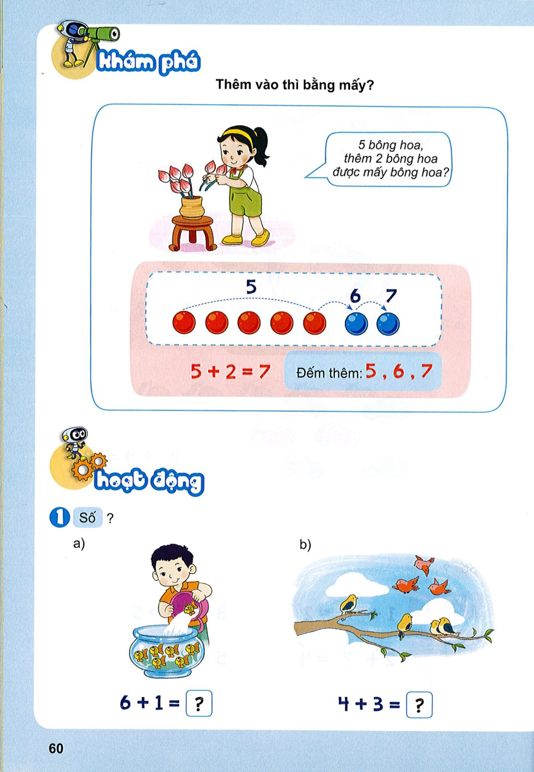


Thêm vào thì bằng mấy?
5 bông hoa, thêm 2 bông hoa được mấy bông hoa?
5
6
7
2
3
6
1
4
7
5 + 2 = ?
5
7
5 chấm tròn thêm 2 chấm tròn được 7 chấm tròn.
5 thêm 2 là 7.
Năm cộng hai bằng bảy.
5 bông hoa thêm 2 bông hoa được 7 bông hoa.
“Thêm” nghĩa là ta
thực hiện phép cộng.
Hoặc: Đếm thêm: 5 6 7
Notes:
Đếm thêm là phương án 2 vì từ khai thác bức tranh cắm hoa, HS đã có được phép cộng 5 + 2 = 7 rồi

Slide 5


Slide 6
1
Số?
a)
b)
?
6 + 1 =
7
?
4 + 3 =
7

Slide 7
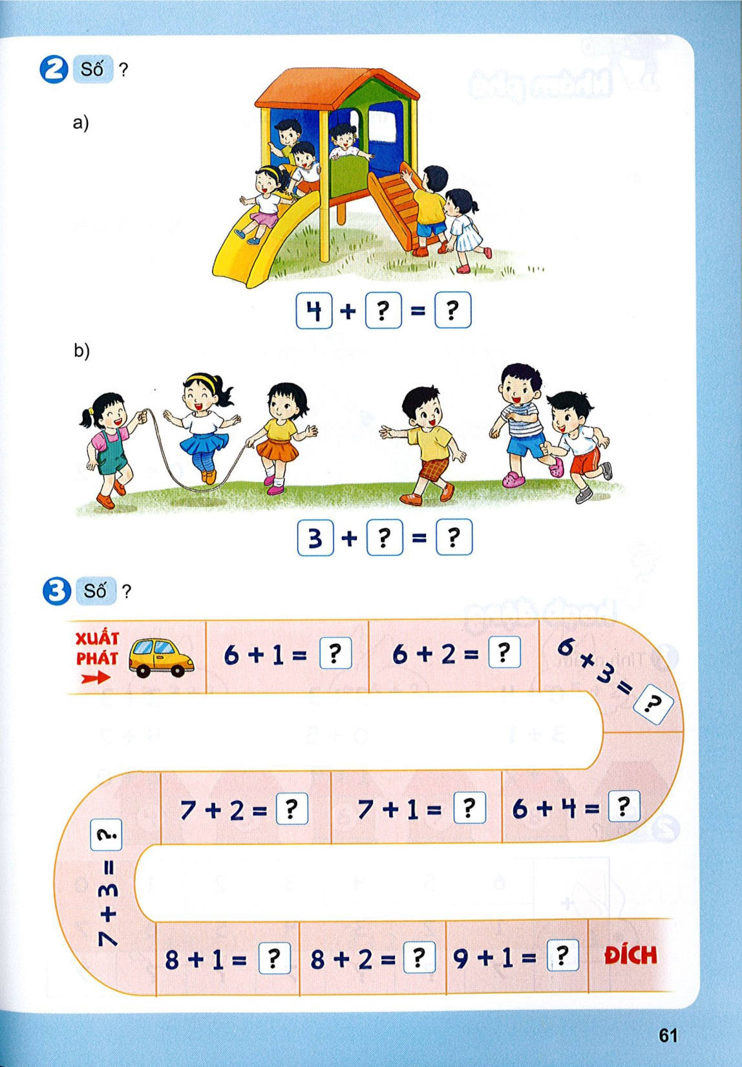
2
Số?
a)
4
+
?
2
=
?
6
b)
3
+
?
3
=
?
6
Notes:
Sách tham khảo

Slide 8
3
Số?

Slide 9











7 + 2 = ?
7 + 2 = 9
7 + 3 = 10
7 + 1 = ?
7 + 3 = ?
7 + 1 = 8
8 + 1 = 9
8 + 1 = ?
6 + 1 = 7
6 + 1 = ?
6 + 4 = ?
6 + 4 = 10
8 + 2 = ?
8 + 2 = 10
6 + 2 = 8
6 + 2 = ?
6 + 3 = ?
6 + 3 = 9
9 + 1 = ?
9 + 1 = 10

Slide 10

Củng cố - Dặn dò

Slide 11

Người soạn : Phan Thị Linh
Năm sinh : 1990
Đơn vị công tác : Trường TH và THCS FPT
LH : 0916.604.268
Mail : linhpt33@fe.edu.vn
Thân chào Quý Thầy Cô!
Người soạn rất mong nhận được phản hồi và góp ý từ Quý Thầy Cô để bộ giáo án ppt được hoàn thiện hơn.
Mọi thông tin phản hồi mong được QTC gửi về:
+ Zalo: 0916.604.268
+ Facebook cá nhân: https://www.facebook.com/nhilinh.phan/
+ Nhóm chia sẻ tài liệu: https://www.facebook.com/groups/443096903751589
* Thầy cô có thể liên hệ khi cần được hỗ trợ soạn giáo án điện tử.

